Slide 1
Interazione tra terapia psichiatrica e terapia farmacologica dell’obesità
Dr. Alessandro napoli
Università degli studi di napoli federico ii

Slide 2
Obesità
Nel mondo, l’obesità è ormai considerata una patologia a diffusione pandemica, tuttora in crescita.
Attualmente, secondo le stime del World Health Organization, circa il 16% della popolazione mondiale soffre di obesità, con una maggiore prevalenza tra le donne, soprattutto tra la quinta e settima decade di vita.
Anche in Italia i dati risultano essere analoghi con circa il 9,8% della popolazione affetta.
FONTE: WHO

Slide 3
Obesità e Psichiatria
La correlazione tra obesità e patologia psichiatrica è ormai nota.
Circa la metà dei pazienti obesi che richiedono l’accesso alla chirurgia bariatrica è affetto da una patologia psichiatrica.
In particolare:
Disturbi del tono dell’umore
Disturbi d’ansia
Disturbi del comportamento alimentare

Slide 4
Aree di intervento
Alimentazione
Attività fisica
Modifiche comportamentali
Farmacoterapia
Chirurgia Bariatrica

Slide 5
Quali farmaci?
USA
Orlistat
Naltrexone/Bupropione
Phentermine/Topiramato
Liraglutide
Semaglutide
Setmelanotide
Tirzepatide
Italia
Orlistat
Naltrexone/Bupropione
Liraglutide
Semaglutide
Tirzepatide

Slide 6
Possibili interazioni – Farmacodinamica
Eccessiva Sedazione:
sedativi(benzodiazepine), antipsicotici(quetiapina), antidepressivi(trazodone)
+
Naltrexone/Bupropione, Liraglutide
Sindrome serotoninergica:
SSRI(fluoxetina), SNRI(venlafaxina)
+
Bupropione

Slide 7
Possibili interazioni – Farmacocinetica
Assorbimento lipidico:
antipsicotici, stbilizzanti del tono dell’umore(carbamazepina)
+
Orlistat
Enzimi della famiglia del Citocromo P450:
SSRI(fluoxetina), antipsicotici
+
Bupropione

Slide 8
Possibili interazioni
Abbassamento della soglia epilettogena:
SSRI + Bupropione
Ipoglicemia/Nausea/Vomito:
Antipsicotici + Agonisti GLP-1
Blocco dei recettori degli oppioidi
Oppioidi + Naltrexone

Slide 9
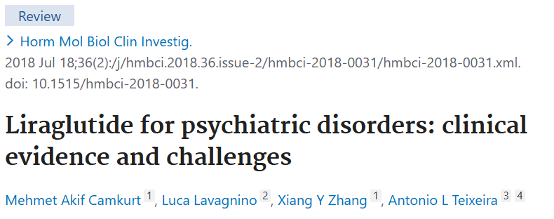
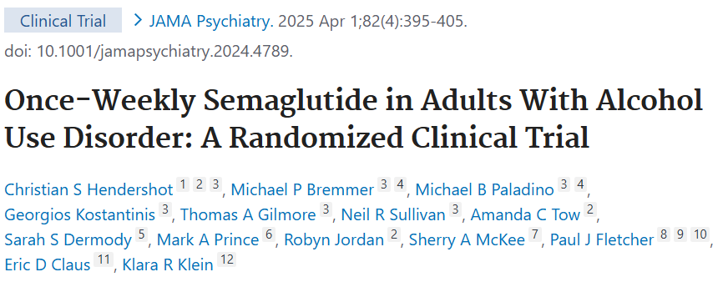
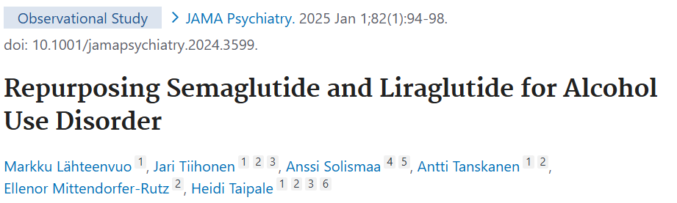
Potenzialità

Slide 10
Conclusioni
Lavoro Multidisciplinare
Follow-up del paziente
Potenzialità future

Slide 11
Grazie

